Slide 1
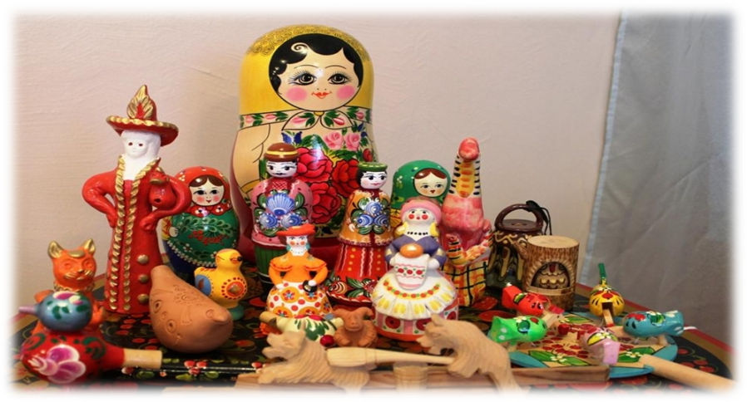
Древние образы в народных игрушках

Slide 2
История народной игрушки уходит корнями в глубокую древность. Это самая ранняя форма художественного творчества народа, населявшего Россию, которая на протяжении многих веков видоизменялась, сочетая в себе колорит и многогранность культуры нашего народа.

Slide 3
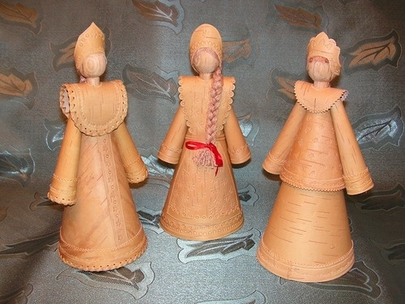
Материалы для изготовления игрушки были разнообразными. Мастерили из всего, что давала человеку природа: глина, солома, еловые шишки и дерево.
Игрушка из бересты
Игрушки из соломы

Slide 4
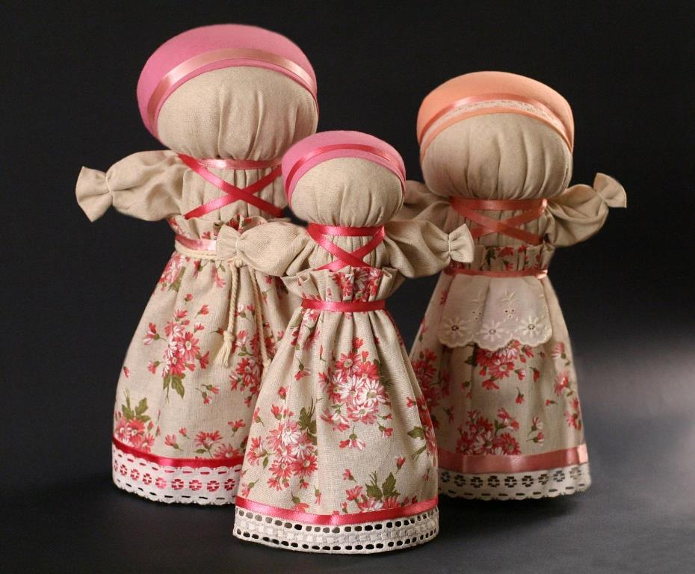
Тряпичные куклы
Куклы появлялись с рождением ребенка, чтобы оберегать его от бед и болезни, были его первыми друзьями и утешителями

Slide 5
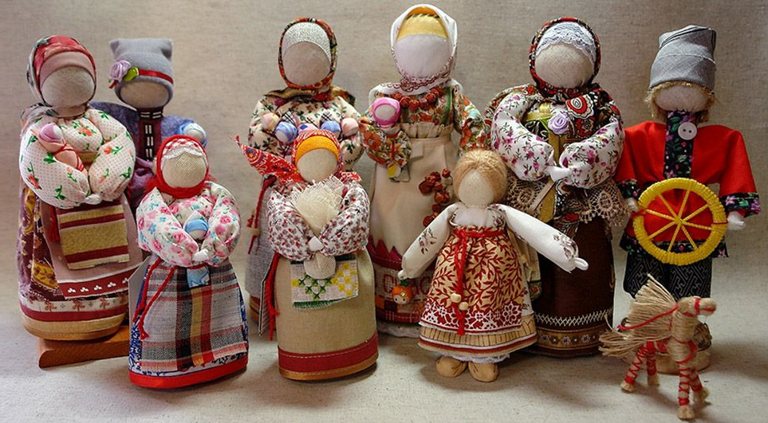
Выбор материала для игрушек зачастую был обусловлен бытовыми условиями мастера.
Каждая кукла имела свое предназначение. Она могла быть утешением, поучением, лекарством, развлечением.

Slide 6
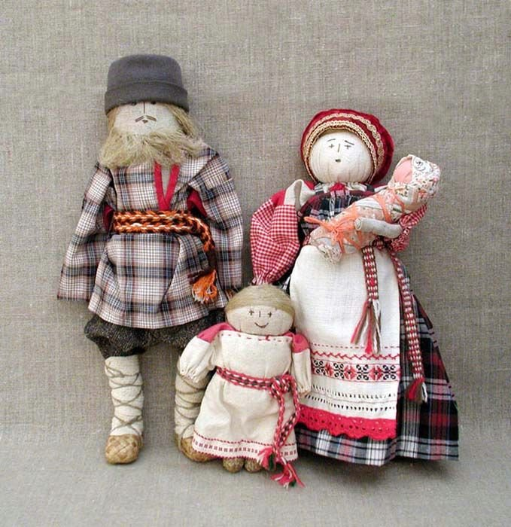
Сколько разнообразных образов могли бы мы в них найти, свидетельств бытовой и духовной жизни наших предков! Ведь в каждом регионе были свои особенности, традиции, которые в том числе отражались и в игрушках.

Slide 7
Глиняные игрушки. Дымковская.
Это очень древний промысел. В старину праздновали "Свистопляску" - праздник, на котором люди свистели в свистульки, танцевали и веселились, отгоняя злых духов. Так и повелось, что в селе Дымково делали свистульки и игрушки.

Slide 8
Нередко мастерицы дымковского промысла создают целые тематические композиции, в которых находится место как людям, так и животным, как одушевленным, так и неодушевленным предметами.

Slide 9
Не только человек, лошадь, собака или олень могут предстать перед зрителями, но и дерево, декоративный заборчик, коляска, сани, русская печь...

Slide 10
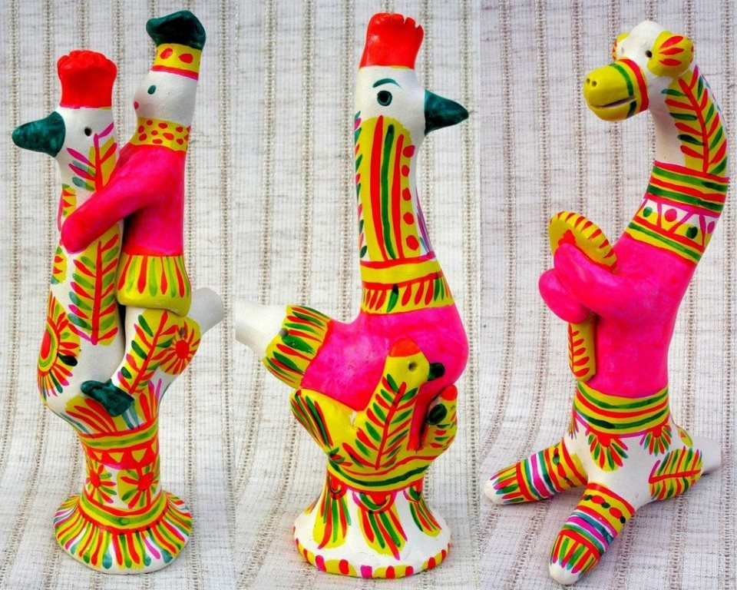
Филимоновская игрушка.
Основную массу изделий филимоновских мастериц составляют традиционные свистульки: барыни, всадники, коровы, медведи, петухи и т. п.

Slide 11
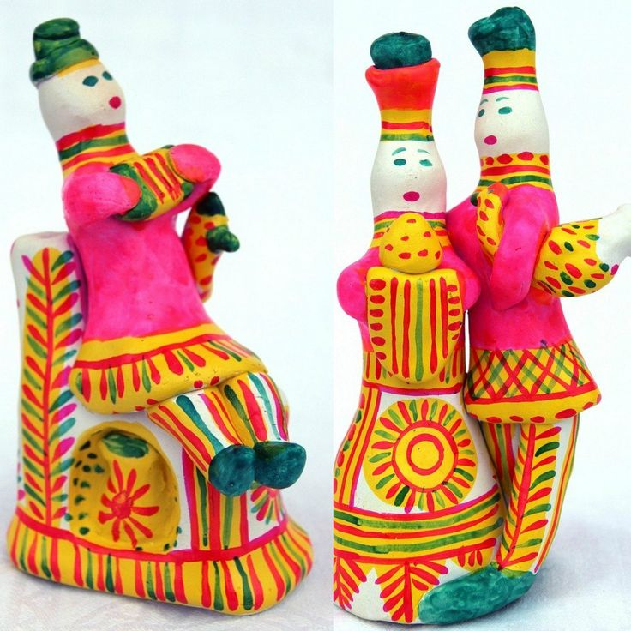
Изображения людей — монолитные, скупые на детали — близки древним примитивным фигуркам

Slide 12
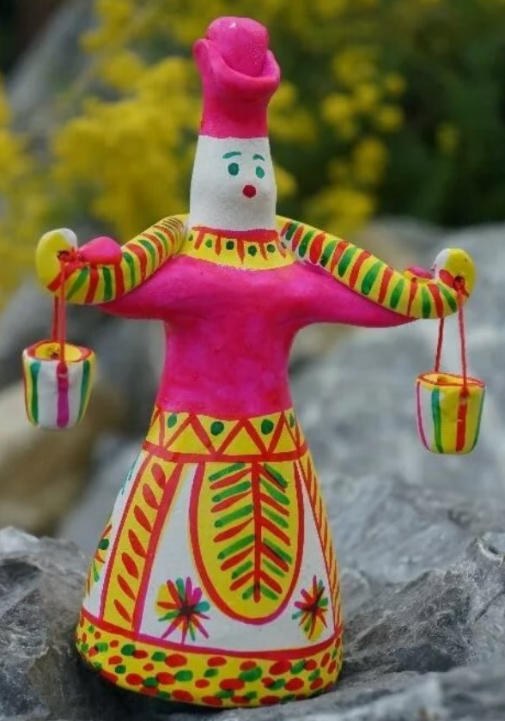
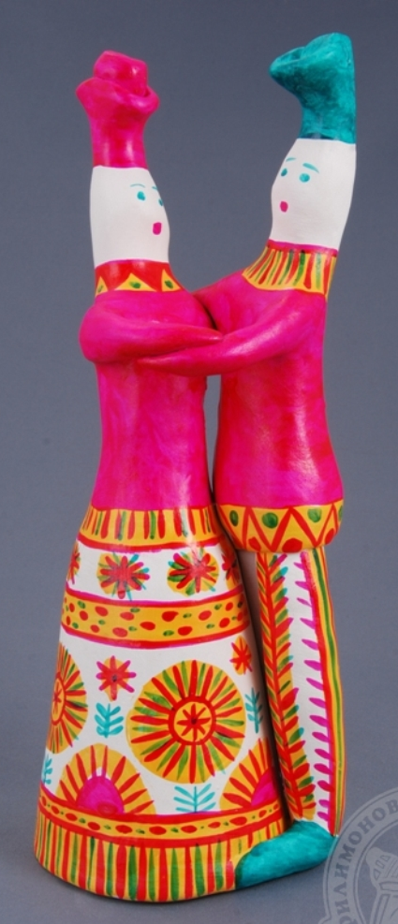
Филимоновские барышни и кавалеры одеты всегда нарядно и ярко, их шляпки украшены разноцветными полосками, а на вороте кофты, на юбке и штанах нанесён всё тот же бесхитростный орнамент.

Slide 13
Каргопольская игрушка.
Глиняные каргопольские игрушки представляют собой фигурки в виде собак, медведей, сказочных героев, приземистых мужиков с бородами-лопатами, баб с новорожденными малышами, птиц и других живых существ. Несмотря на такое широкое разнообразие форм, старинная каргопольская глиняная игрушка не обладала яркой расцветкой, ведь в качестве красок использовали мел, сажу и цветную глину.

Slide 14
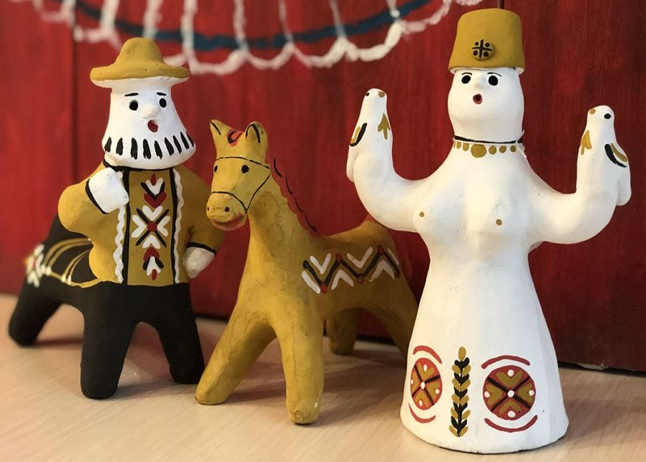
Излюбленными персонажами каргопольчан стали Полкан (человек с телом коня), Берегиня (женщина с голубями в руках) и фигурки животных, таких как медведь, конь, козлик и т.п.

Slide 15
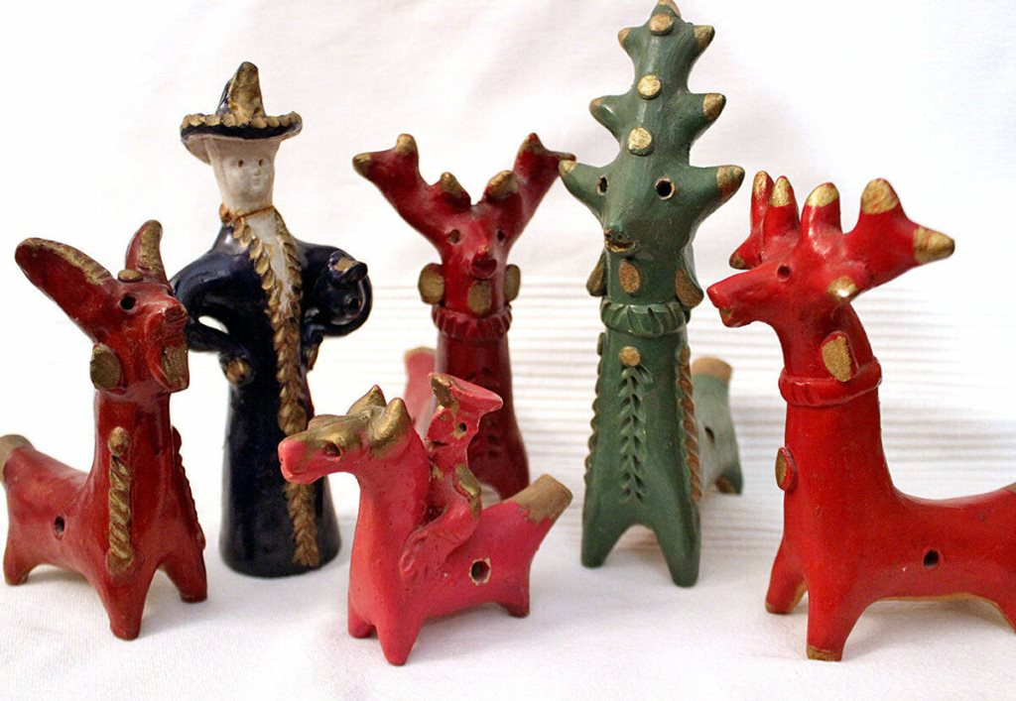
Абашевская игрушка.
Абашевская игрушка — свистульки, изображающие животных, нередко принимающих фантасмагорический
сказочный облик.

Slide 16
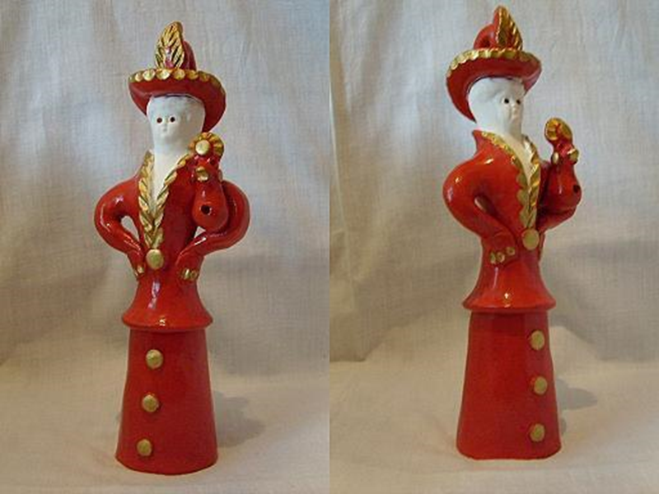
Фигурки имеют удлинённое туловище с короткими, широко расставленными ногами и длинной изящной шеей.

Slide 17
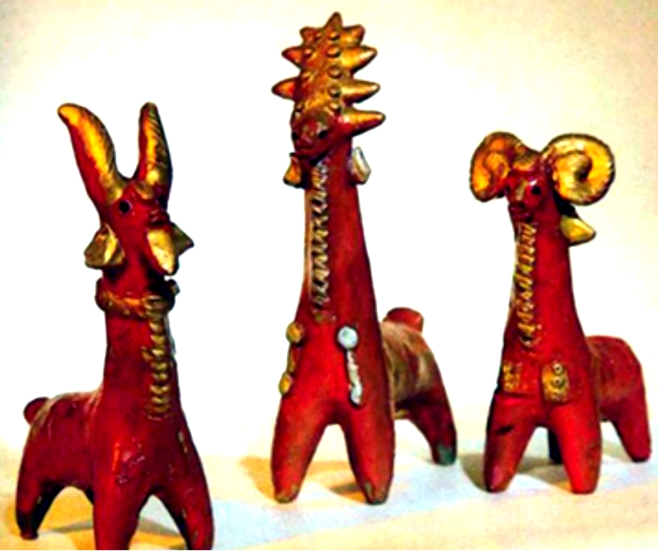
Свистульки раскрашены яркими эмалевыми красками — синими, зелёными, красными, в самых неожиданных сочетаниях. Отдельные детали, например, рога, могут быть расписаны серебром или золотом.

Slide 18
Богородская игрушка.
Богородская игрушка – это один из видов русских народных промыслов, основанный на изготовлении резных фигурок из дерева. Как правило, для этого вида резьбы используется мягкая древесина, характерная для липы, ольхи и некоторых других пород. Сделать такую игрушку для своего ребёнка несложно: главное – уметь выполнять тонкую работу и запастись терпением.

Slide 19
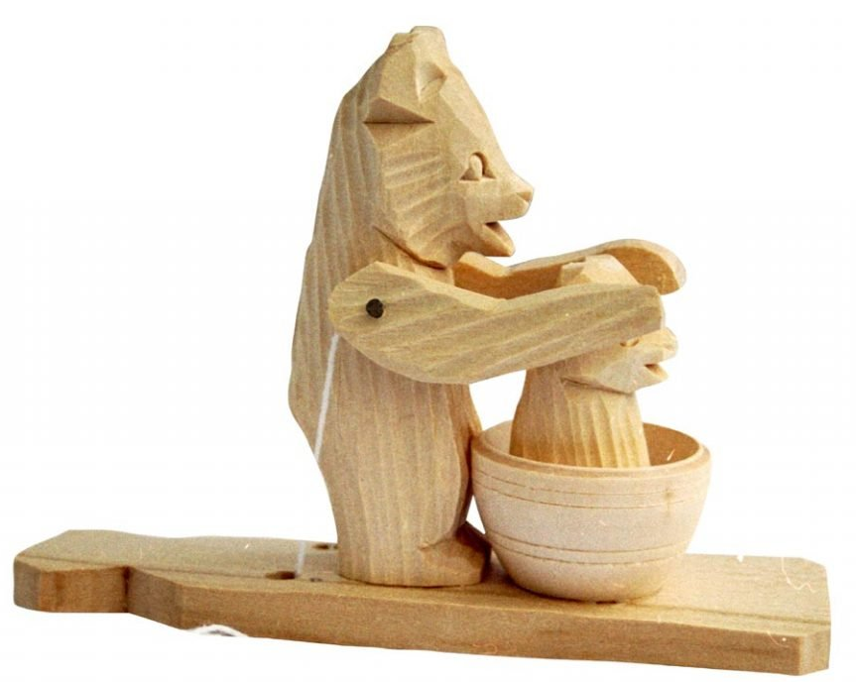
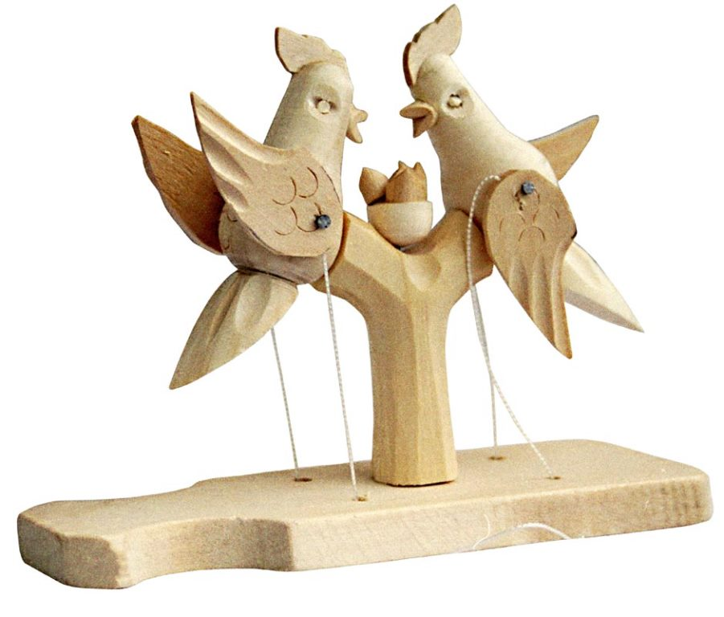
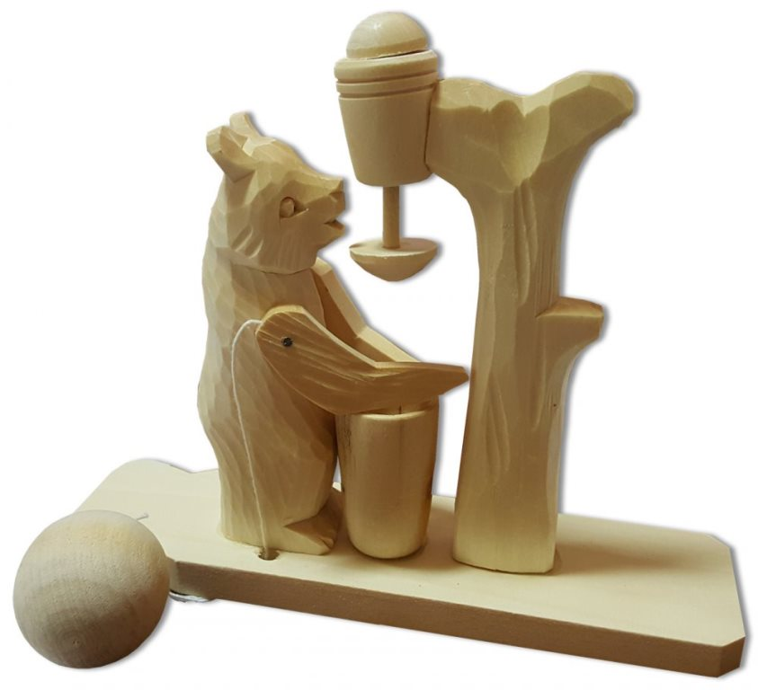
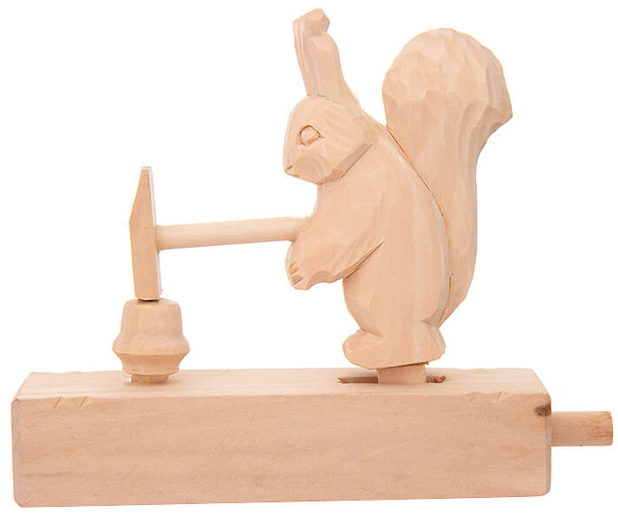

Slide 20
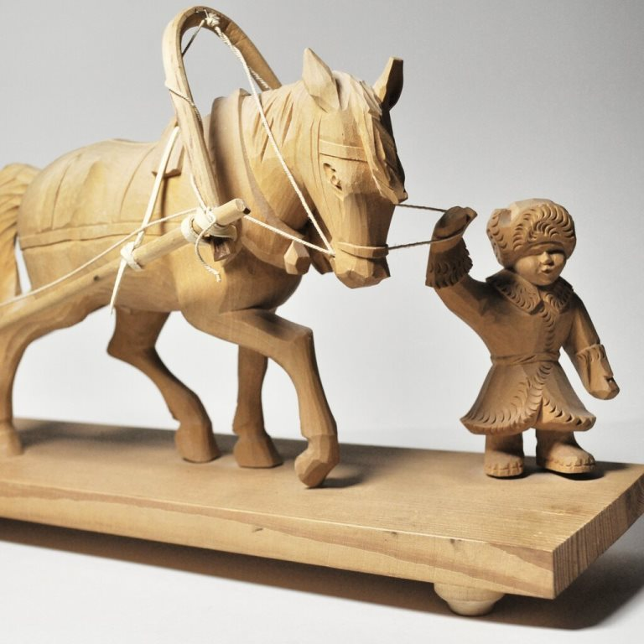
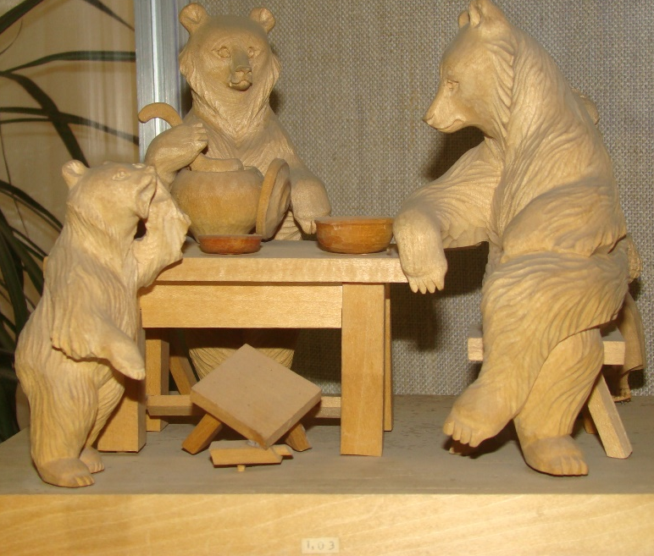
Богородская игрушка – деревянная зверушка.
Мишка, зайка, петушок – полюбуйся-ка, дружок!
Мастера взялись за дело – вырежут из липы белой или мишку-кузнеца, или в пляске удальца!
Под ноги ложится стружка.
Вот и курочки-подружки весело зерно клюют – с ними радость и уют.

Slide 21
Народная игрушка – матрёшка.
Русская матрёшка – один из самых известных символов России. Это игрушка, популярность которой шагнула далеко за пределы самого государства. Родиной русской матрёшки является Сергиев Посад. Именно там впервые была изобретена деревянная барышня, из которой при раскрытии появлялись подобные игрушки разного размера.

Slide 22
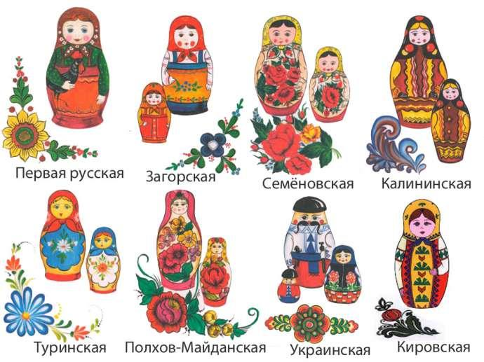
Такие разные матрешки.

Slide 23
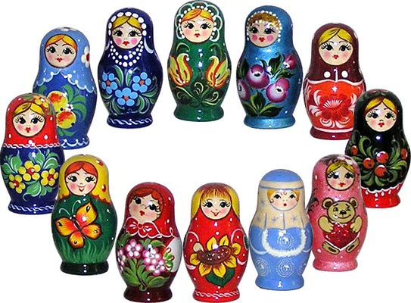
Спасибо за внимание!

